Slide 1

PHÒNG GIÁO DỤC VÀ ĐÀO TẠO ………….
TRƯỜNG TRUNG HỌC CƠ SỞ ………………
MÔN TOÁN LỚP 8 (CÁNH DIỀU )
GVSB: Nguyễn Thị Hải Yến

Slide 2
1. Giáo viên
SGK, kế hoạch bài dạy, phiếu bài tập.
2. Học sinh
SGK.
Thước thẳng có vạch chia đơn vị, ê ke, máy chiếu, bảng phụ.
Thước thẳng có vạch chia đơn vị, ê ke, bảng nhóm.

Slide 3
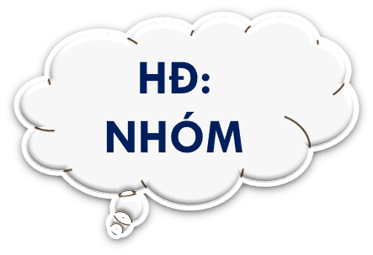
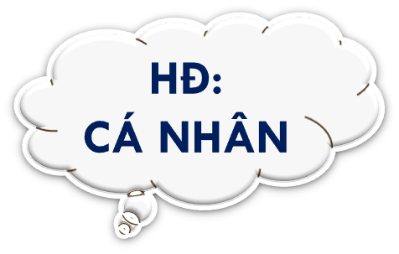
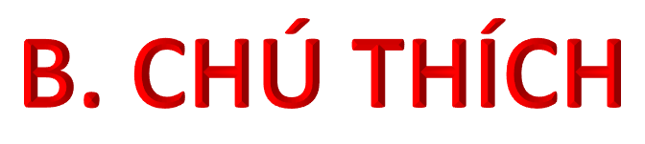
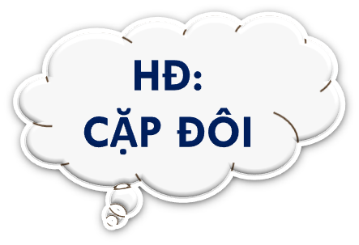







Slide 4

Hình thành kiến thức
Mở đầu
Luyện tập
Vận dụng
CÁC HOẠT ĐỘNG

Slide 5

HOẠT ĐỘNG
Mở đầu

Slide 6

TRÒ CHƠI “NHANH TAY – NHANH MẮT”
Luật chơi: Có hai đội chơi mỗi đội có 4 thành viên, mỗi đội có 4 hình ảnh. Mỗi thành viên của từng đội lần lượt ghép các hình ảnh với tên gọi phù hợp với hình dạng của chúng. Đội nào ghép đúng tên 4 hình ảnh là đội chiến thắng. Thời gian cho mỗi đội chơi là 2 phút.

Slide 7
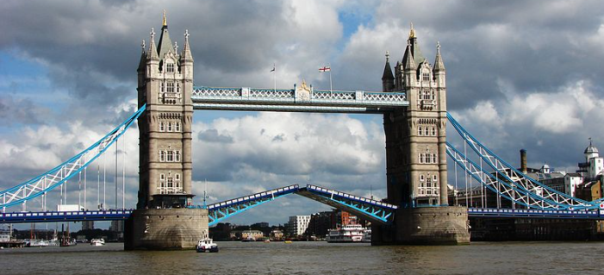
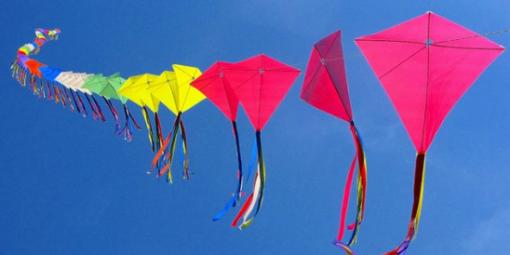
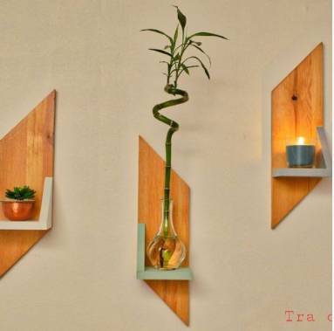
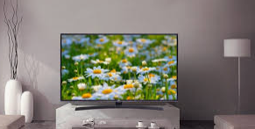
TRÒ CHƠI “AI NHANH HƠN”
HÌNH THANG CÂN
TỨ GIÁC
HÌNH BÌNH HÀNH
HÌNH CHỮ NHẬT

Slide 8

CHƯƠNG V
TAM GIÁC. TỨ GIÁC
BÀI 5
HÌNH CHỮ NHẬT
(Tiết 1)

Slide 9
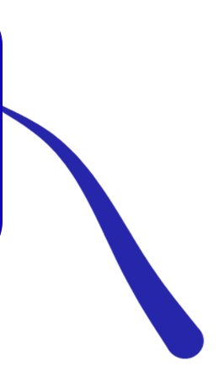
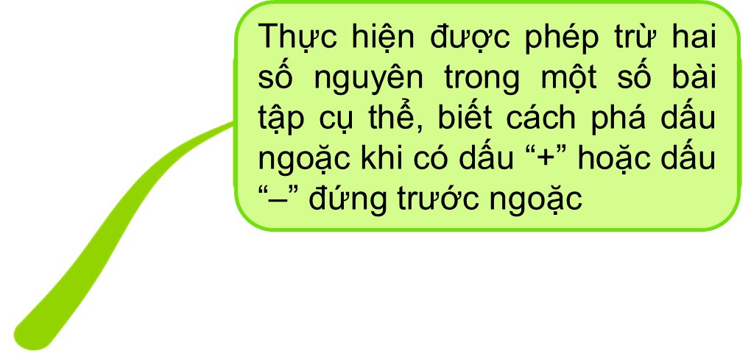
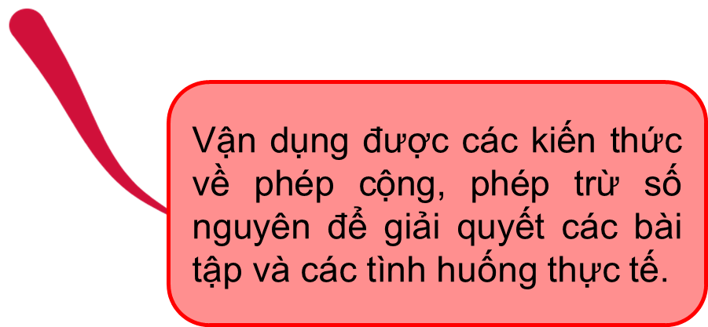
Phát biểu được định nghĩa hình chữ nhật, nhận biết được hình chữ nhật.
Giải thích được tính chất về hai đường chéo của hình chữ nhật.
Hình chữ nhật
Nhận biết được dấu hiệu để một hình bình hành là hình chữ nhật.
Vận dụng được các kiến thức để giải một số bài tập có nội dung gắn với thực tiễn ở mức độ đơn giản.

Slide 10

HOẠT ĐỘNG
Hình thành kiến thức

Slide 11
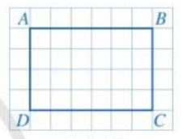
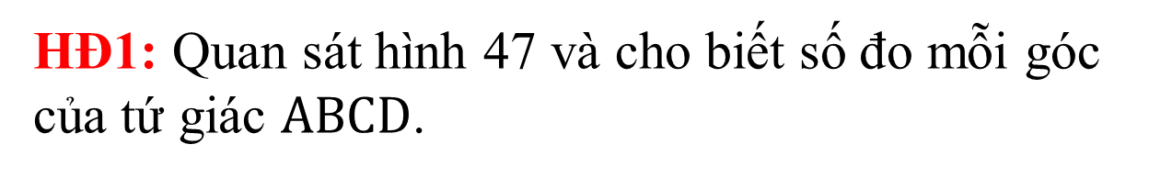
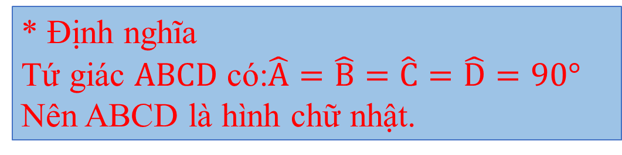
1. Định nghĩa
HĐ1: Quan sát hình 47 và cho biết số đo mỗi góc của tứ giác $ABCD$.
* Định nghĩa
Tứ giác $ABCD$ có:$\hat{A}=\hat{B}=\hat{C}=\hat{D}=90°$
Nên ABCD là hình chữ nhật.

Slide 12

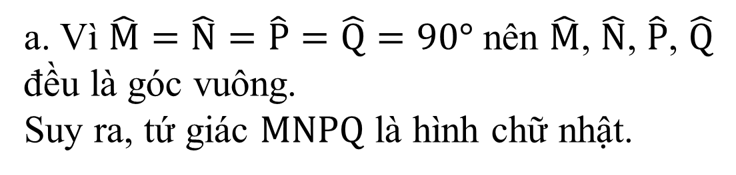
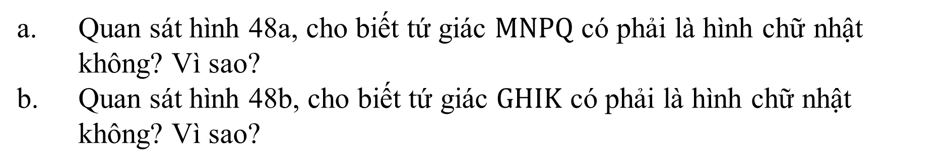
Ví dụ 1
Quan sát hình 48a, cho biết tứ giác $MNPQ$ có phải là hình chữ nhật không? Vì sao?
Quan sát hình 48b, cho biết tứ giác $GHIK$ có phải là hình chữ nhật không? Vì sao?
Bài giải:
a. Vì $\hat{M}=\hat{N}=\hat{P}=\hat{Q}=90°$ nên $\hat{M}$, $\hat{N}$, $\hat{P}$, $\hat{Q}$ đều là góc vuông.
Suy ra, tứ giác $MNPQ$ là hình chữ nhật.
b. Tứ giác $GHIK$ có $\hat{H}=102°$nên không là hình chữ nhật.

Slide 13
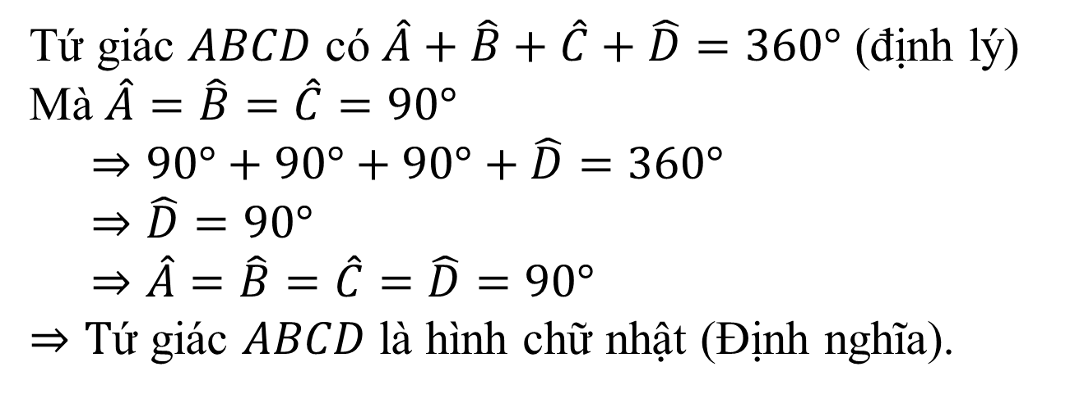
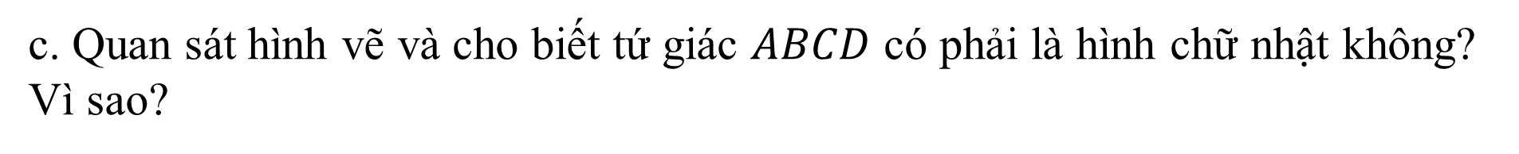
Ví dụ 1
c. Quan sát hình vẽ và cho biết tứ giác $ABCD$ có phải là hình chữ nhật không? Vì sao?
Bài giải:
Tứ giác $ABCD$ có $\hat{A}+\hat{B}+\hat{C}+\hat{D}=360°$ (định lý)
Mà $\hat{A}=\hat{B}=\hat{C}=90°$
  $$⇒90°+90°+90°+\hat{D}=360°$$
  $$⇒\hat{D}=90°$$
  $$⇒\hat{A}=\hat{B}=\hat{C}=\hat{D}=90°$$
$⇒T$ứ giác $ABCD$ là hình chữ nhật (Định nghĩa).
Vậy tứ giác $ABCD$ có $\hat{A}=\hat{B}=\hat{C}=90°$ là hình chữ nhật.

Slide 14

Nhận xét (Sgk-tr109)
Tứ giác có 3 góc vuông là hình chữ nhật

Slide 15


2.Tính chất
HOẠT ĐỘNG NHÓM ĐÔI (thời gian 2 phút) – Hoàn thành hoạt động 2:
2
Mỗi hình chữ nhật có là một hình thang cân hay không?
Mỗi hình chữ nhật có là một hình bình hành hay không?
Bài giải
Mỗi hình chữ nhật là một hình thang cân.
Mỗi hình chữ nhật là một hình bình hành.

Slide 16
Nhận xét
Hình chữ nhật có tất cả các tính chất của hình hình hành, hình thang cân.

Slide 17
HOẠT ĐỘNG NHÓM
Báo cáo nhiệm vụ về nhà
Nhóm 1: Tính chất của hình bình hành
Nhóm 2: Tính chất của hình thang cân

Slide 18
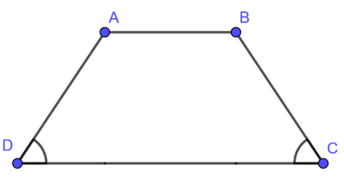
Hai cạnh bên bằng nhau
Tính chất
HÌNH
THANG CÂN
Hai đường chéo bằng nhau

Slide 19
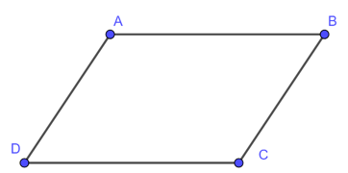
Các cạnh đối bằng nhau
Tính chất
HÌNH
BÌNH HÀNH
Các góc đối bằng nhau
Hai đường chéo cắt nhau tại trung điểm mỗi đường

Slide 20

Từ các tính chất về cạnh và đường chéo của hình bình hành và hình thang cân, em có thể suy ra những tính chất gì về cạnh và đường chéo của hình chữ nhật?

Slide 21
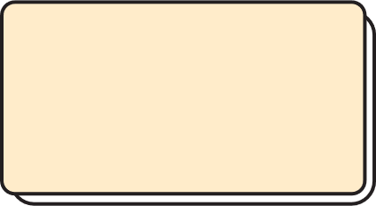
Định lí (sgk/trang 110)
Trong một hình chữ nhật:
a) Hai cạnh đối song song và bằng nhau
b) Hai đường chéo bằng nhau và cắt nhau tại trung điểm của mỗi đường.

Slide 22
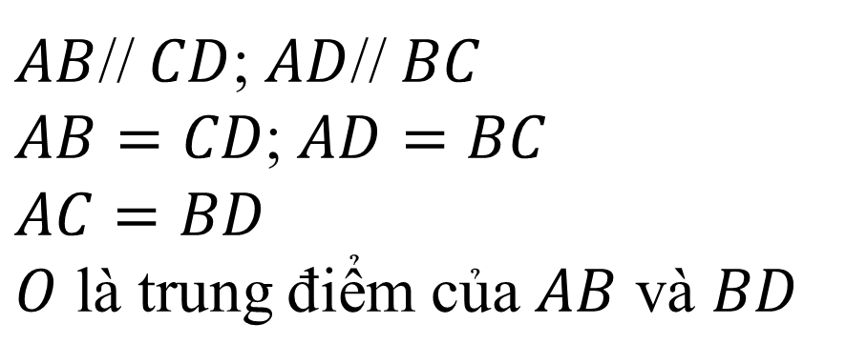
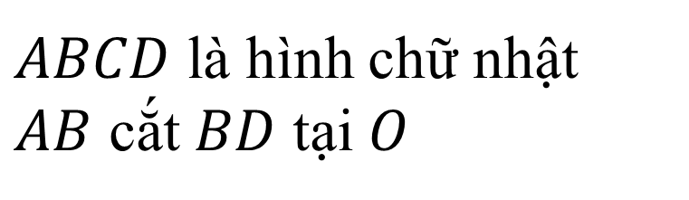
Định lí (sgk/trang 110)
$ABCD$ là hình chữ nhật
$AB$ cắt $BD$ tại $O$
GT
$AB$// $CD$; $AD$// $BC$
$AB=CD$; $AD=BC$
$$AC=BD$$
$O$ là trung điểm của $AB$ và $BD$
KL

Slide 23
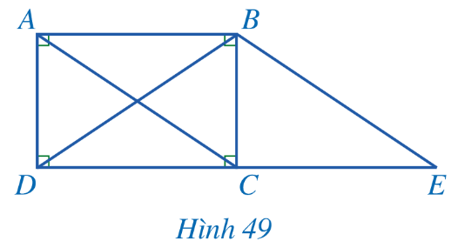
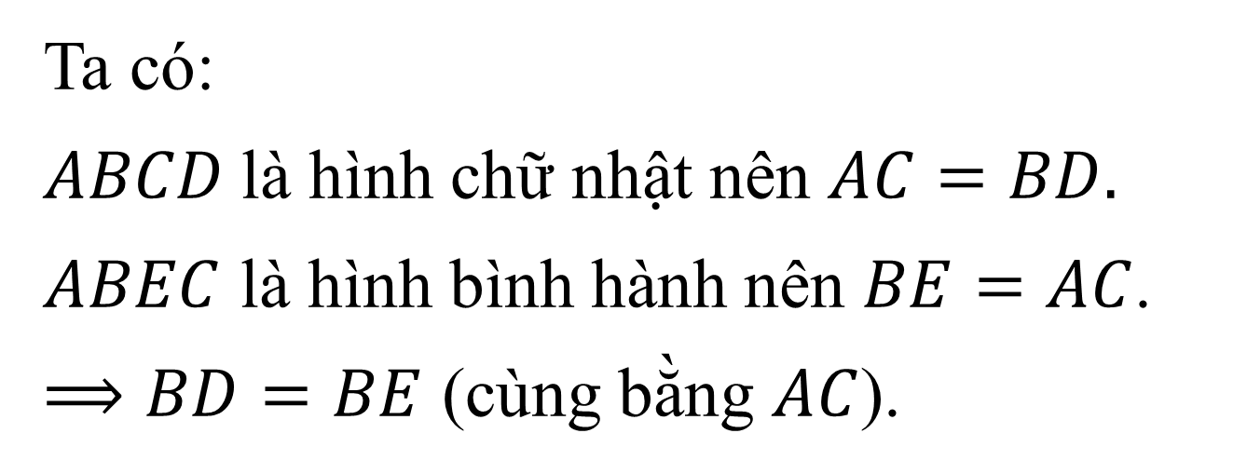
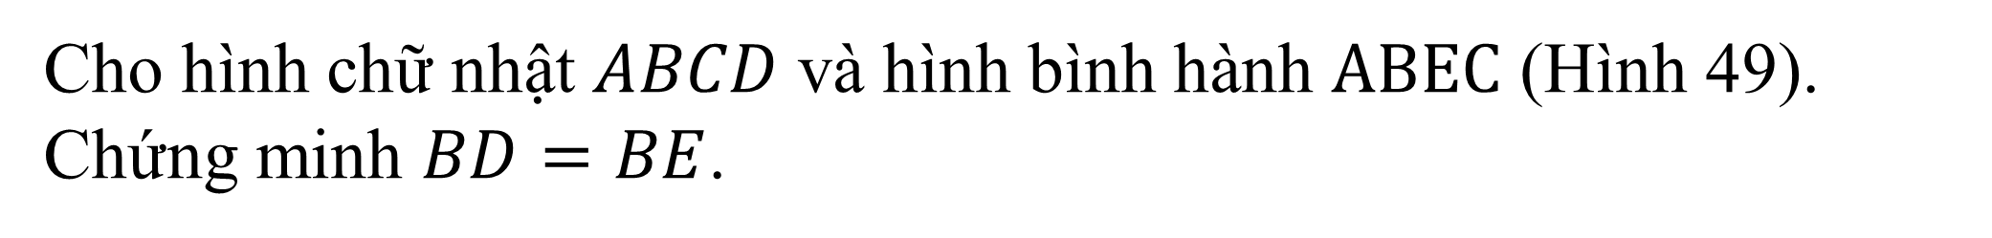
Ví dụ 2
Cho hình chữ nhật $ABCD$ và hình bình hành $ABEC$ (Hình 49). Chứng minh $BD=BE$.
Bài giải
Ta có:
$ABCD$là hình chữ nhật nên $AC=BD$.
$ABEC$ là hình bình hành nên $BE=AC$.
$⟹BD=BE$ (cùng bằng $AC$).

Slide 24
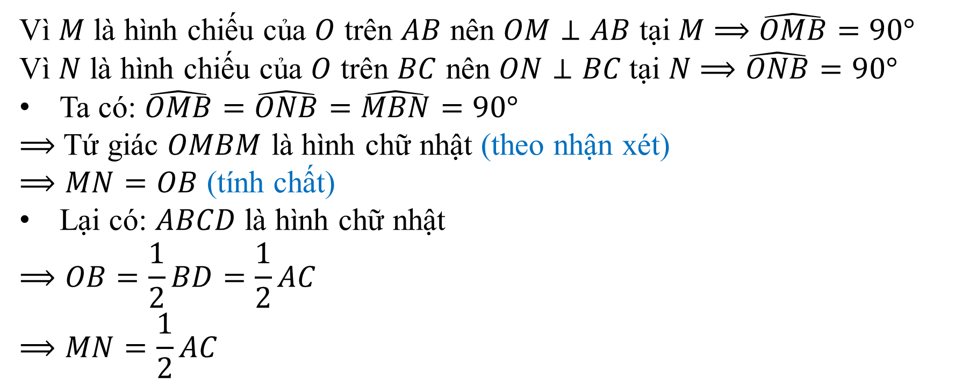
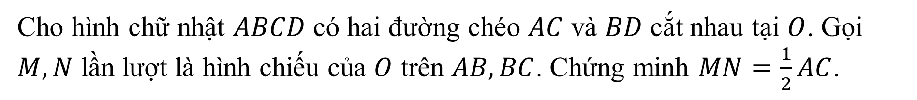
Luyện tập 1 (sgk/trang 110)
Cho hình chữ nhật $ABCD$ có hai đường chéo $AC$ và $BD$ cắt nhau tại $O$. Gọi $M,N$ lần lượt là hình chiếu của $O$ trên $AB,BC$. Chứng minh $MN=\frac{1}{2}AC$.
Bài giải
Vì $M$ là hình chiếu của $O$ trên $AB$ nên $OM⊥AB$ tại $M$ $⟹\hat{OMB}=90°$
Vì $N$ là hình chiếu của $O$ trên $BC$ nên $ON⊥BC$tại $N$ $⟹\hat{ONB}=90°$
Ta có: $\hat{OMB}=\hat{ONB}=\hat{MBN}=90°$
$⟹$Tứ giác $OMBM$ là hình chữ nhật (theo nhận xét)
$⟹MN=OB$ (tính chất)
Lại có: $ABCD$ là hình chữ nhật
$$⟹OB=\frac{1}{2}BD=\frac{1}{2}AC$$
$$⟹MN=\frac{1}{2}AC$$

Slide 25






LUYỆN TẬP

Slide 26
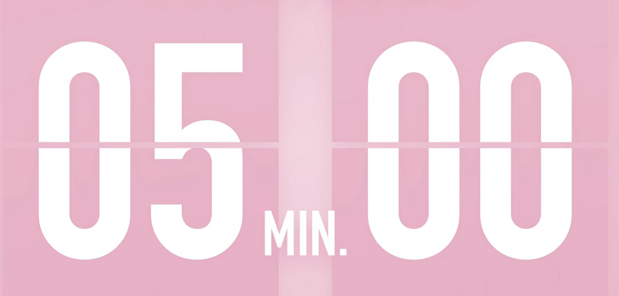
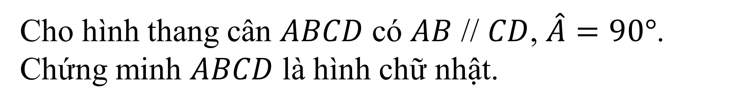
HOẠT ĐỘNG NHÓM 4 (thời gian 5 phút)
Bài 1 (sgk/trang 111)
Cho hình thang cân $ABCD$ có $AB$ // $CD$, $\hat{A}=90°$. Chứng minh $ABCD$ là hình chữ nhật.

Slide 27
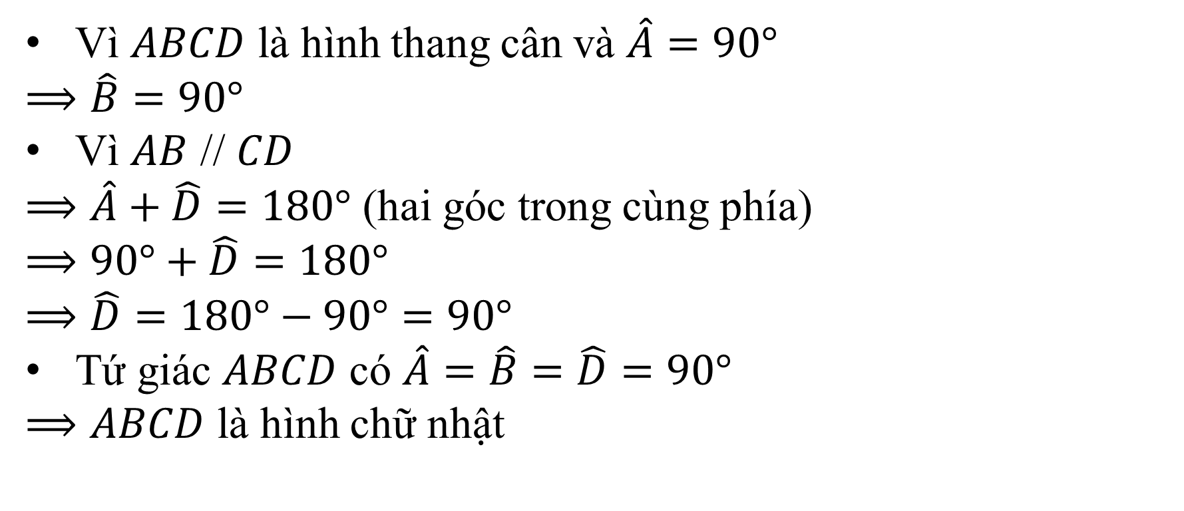
Bài 1 (sgk/trang 111)
Bài giải
Vì $ABCD$ là hình thang cân và $\hat{A}=90°$
$$⟹\hat{B}=90°$$
Vì $AB$ // $CD$
$⟹\hat{A}+\hat{D}=180°$ (hai góc trong cùng phía)
$$⟹90°+\hat{D}=180°$$
$$⟹\hat{D}=180°−90°=90°$$
Tứ giác $ABCD$ có $\hat{A}=\hat{B}=\hat{D}=90°$
$⟹ABCD$ là hình chữ nhật

Slide 28
Chú ý
Hình thang cân có một góc vuông là hình chữ nhật

Slide 29

HOẠT ĐỘNG
VẬN DỤNG

Slide 30
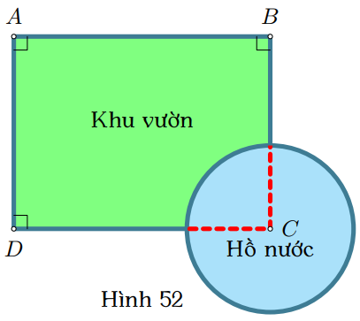
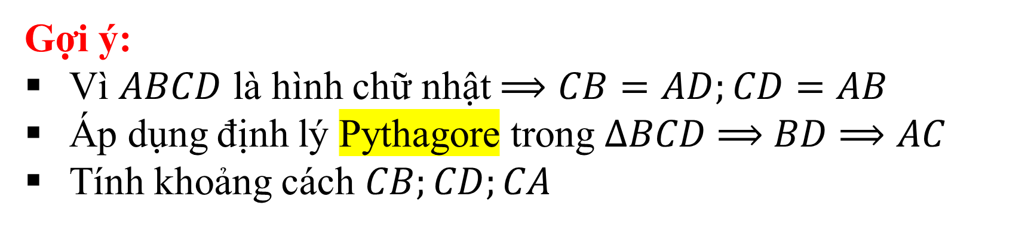
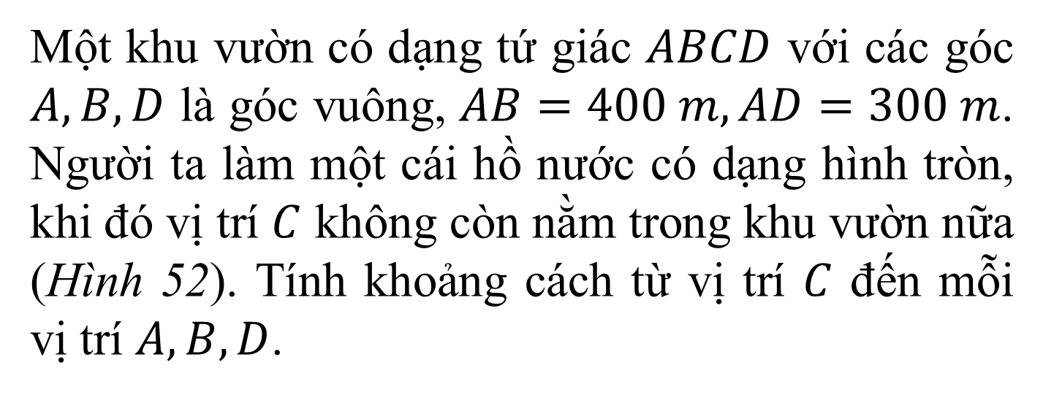
Bài 5 (sgk/trang 111)
Một khu vườn có dạng tứ giác $ABCD$ với các góc $A, B, D$ là góc vuông, $AB=400 m, AD=300 m$. Người ta làm một cái hồ nước có dạng hình tròn, khi đó vị trí $C$ không còn nằm trong khu vườn nữa (Hình 52). Tính khoảng cách từ vị trí $C$ đến mỗi vị trí $A, B, D$.
Gợi ý:
Vì $ABCD$ là hình chữ nhật $⟹CB=AD;CD=AB$
Áp dụng định lý Pythagore trong $∆BCD$ $⟹$ $BD$ $⟹AC$
Tính khoảng cách $CB;CD;CA$

Slide 31
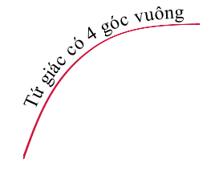
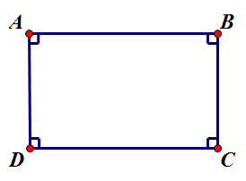
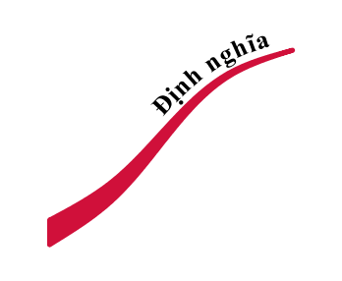
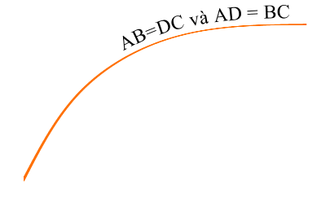

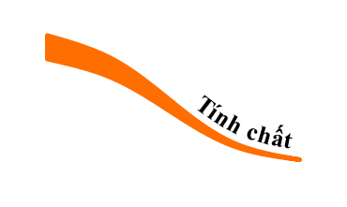
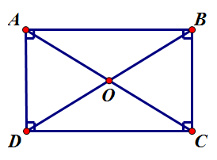
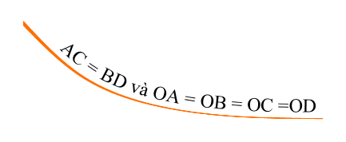

SƠ ĐỒ TƯ DUY TÓM TẮT KIẾN THỨC VỀ HÌNH CHỮ NHẬT

Slide 32



HƯỚNG DẪN VỀ NHÀ
01
02
03
Ôn lại kiến thức đã học trong bài
Hoàn thiện các bài tập đã làm trên lớp và làm
bài 5 (SGK-111)
Chuẩn bị bài mới:
III. Dấu hiệu nhận biết
(SGK-110)

Slide 33
